Slide 1
UA Black Jack Game Server

Slide 2
服务器整体设计
Database
GRPC
Lobby
Game
Player
Social
GRPC
Proxy
TCP with Protobuf
Client 1
Client 2
Client 3
……
Client n

Slide 3
模块功能
Database
Lobby
Game
Player
Social
Player Info
Rank
Friend
Match History
Login
Logout
Create Room
Room List
Join Room
Leave Room
Quick Start
Ready
Bet
Notify Client
Stand
Hit
Double
Surrender
Sign Up
Rank Me
Rank Top
Match List
Match Info
Add Friend
Friend List
Delete Friend
Waiting Friends
Accept Friend

Slide 4
通信协议
message Request {
enum RequestType{...
}
optional RequestType requestType = 1;
optional int64 uid = 2;
optional int64 stamp = 3;
optional string args = 4;
}
message Response {
optional int64 status = 1;
optional int64 uid = 2;
optional int64 stamp = 3;
optional string args = 4;
}
service xxxxxService {
rpc Notify(Request) returns (Response) {}
}
4 Byte
Type
Length
Data
…

Slide 5
性能测试
压力测试汇总结果
测试项目 | QPS(req/s) | 测试条件
客户端-代理-社交-数据库链路 | 483 | 20000客户端并发连接
客户端-代理-玩家-数据库链路 | 438 | 20000客户端并发连接
代理模块 | 63009 | 20000客户端并发连接
游戏模块 | 47985 | 10000客户端同步请求
大厅模块 | 33000 | 60线程，每线程1000客户端同步请求
玩家模块 | 14220 | 16线程，每线程1客户端同步请求
数据库模块 | 11064 | 16线程，每线程1客户端同步请求

Slide 6
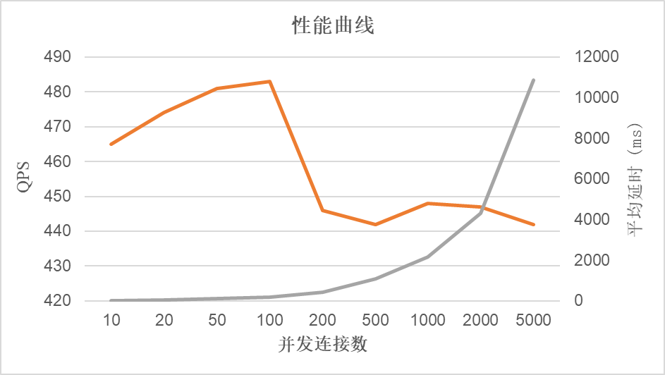
性能测试-整体
客户端-代理-社交-数据库链路
Concurrence | TPS | Delay (ms)
10 | 465 | 20
20 | 474 | 39
50 | 481 | 99
100 | 483 | 196.7
200 | 446 | 430
500 | 442 | 1088
1000 | 448 | 2146
2000 | 447 | 4294
5000 | 442 | 10875

Slide 7
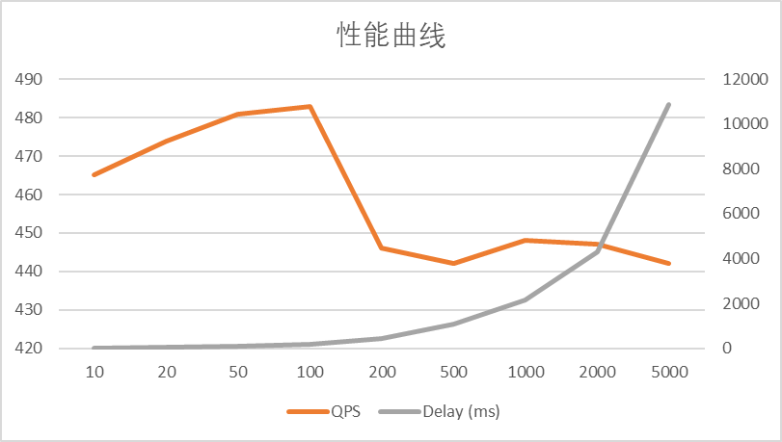
性能测试-整体
客户端-代理-玩家-数据库链路
Concurrence | TPS | Delay (ms)
10 | 465 | 20
20 | 474 | 39
50 | 481 | 99
100 | 483 | 196.7
200 | 446 | 430
500 | 442 | 1088
1000 | 448 | 2146
2000 | 447 | 4294
5000 | 442 | 10875

Slide 8
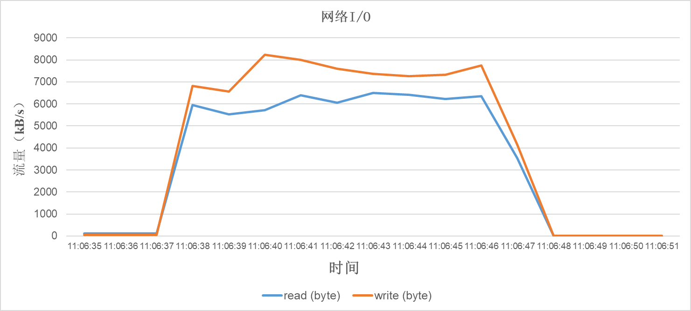
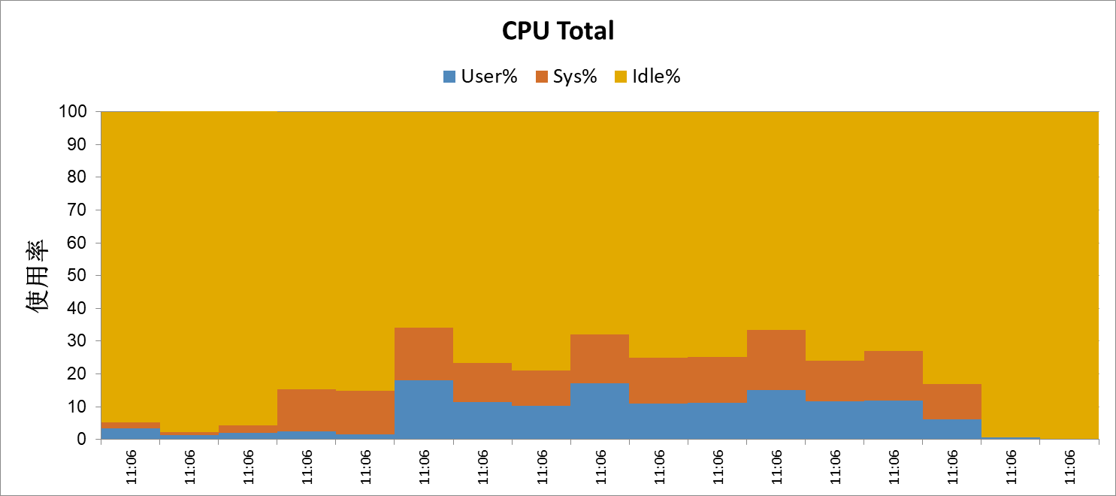
性能测试-代理模块

Slide 9
性能测试-大厅模块
概览
CPU占用率 | 80%
内存占用率 | 38%
网络IO速率 | 6.5MB/s
QPS | 33000
测试时间 | 30s
测试进程数 | 3
单进程线程数 | 20
线程内连接数 | 1000

Slide 10
性能测试-数据库模块
测试条件
线程数 | 16
请求方式 | 同步
测试时间 | 60秒
结果
QPS | 11064 req/s
CPU | 12.3%

Slide 11
性能测试-游戏模块

Slide 12
性能测试-玩家模块
测试条件
线程数 | 16
请求方式 | 同步
测试时间 | 60秒
结果
QPS | 14220 req/s

Slide 13
问题与反思

